Slide 1
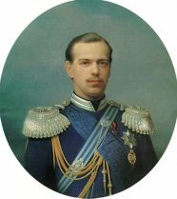
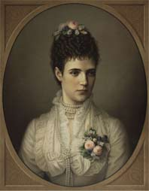
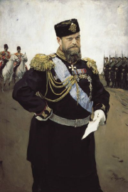
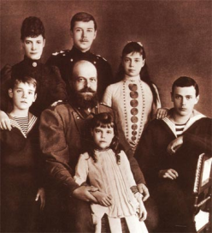
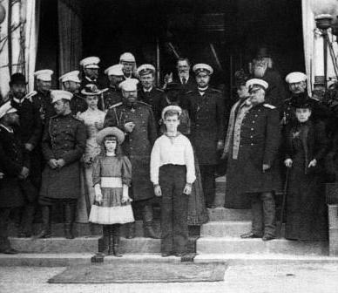
АЛЕКСАНДР III
Notes:
История России. Александр III, Александр Александрович (1845 – 1894) – российский император (1881 – 1894).

Slide 2
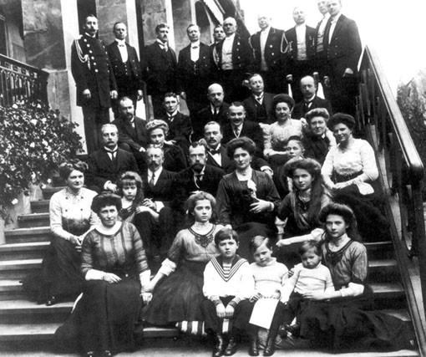
СОДЕРЖАНИЕ
Детство
Семья
Личность и мировоззрение
Начало государственной деятельности
Начало царствования
Внутренняя политика
Внешняя политика
Александр III – глазами современников…
Итоги царствования
Через века

Slide 3
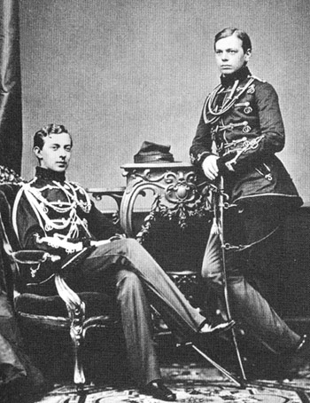
Александр III, Александр Александрович (1845 – 1894) – российский император (1881 – 1894) второй сын императора Александра II и императрицы Марии Александровны. Александр не был наследником престола и воспитывался не как император, а как князь, для военной карьеры. Он стал наследником престола только в 20 лет, после внезапной смерти своего старшего брата. Началась спешная подготовка Александра Александровича к этой роли. Но, получив в детстве армейское воспитание, наследник имел большую склонность к военным наукам и занимался ими с гораздо большим увлечением, нежели какими-либо иными. Исключение составляла русская история, которую ему преподавал знаменитый учёный С.М. Соловьев. Александр III возглавил Историческое общество, у него была прекрасная историческая библиотека. Александр III был трудолюбивым человеком, пытался вникнуть во все проблемы сам, часто посещал государственные учреждения, учебные заведения, воинские части, больницы и приюты. Скромность, прямодушие, трудолюбие и привязанность к семье сочетались у Александра с обострённым чувством ответственности, упорством и здравым смыслом, стальной волей, хотя императору и не хватало некоторой гибкости ума и широкого образования. Император увлекался рыбалкой, охотой, отличался огромным ростом, плотным телосложением, обладал недюжинной физической силой из династии Романовых, носил бороду и простое русское платье.

Slide 4
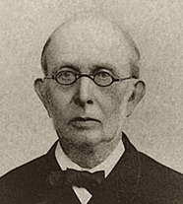
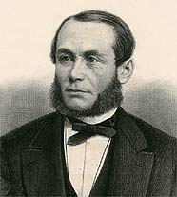
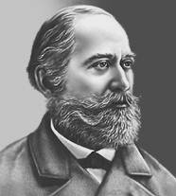
ДЕТСТВО
Воспитателем его был теоретик самодержавия обер-прокурор святейшего Синода Константин Петрович Победоносцев (1827 – 1907). Преподавал законоведение будущим императорам Александру III и Николаю II. Сразу по воцарении Александра III он представил монарху манифест об укреплении самодержавия. Император должен был сделать выбор между почти либеральной политикой Лорис-Меликова и жесткой политикой Победоносцева. Александр III отдал страну в руки К.П. Победоносцева (Победоносцев — автор манифеста 29 апреля 1881 “О незыблемости самодержавия”). Среди наставников Александра были также С. М. Соловьев (история), Я.К. Грот (история литературы).

Slide 5
СЕМЬЯ
28 октября 1866 года состоялось бракосочетание Александра III и Софии Фредерики Дагмары (дочери датского короля Христиана IX и королевы Луизы), принявшей имя Мария Фёдоровна.

Slide 6
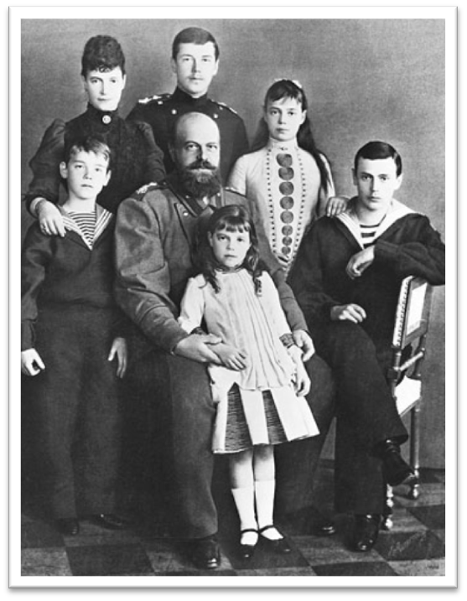
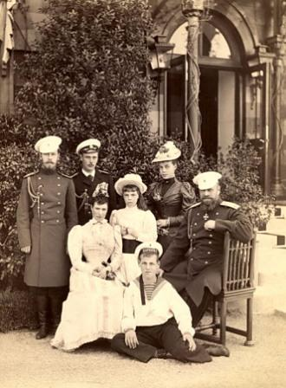
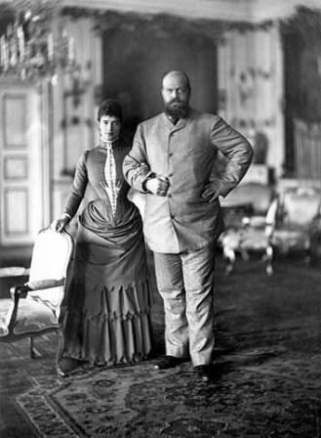
В 1868 году у супругов родился сын Николай (будущий российский император Николай II), в 1871 году – Георгий, в 1875 году – дочь Ксения, в1878 году – сын Михаил, в1882 году – дочь Ольга.

Slide 7
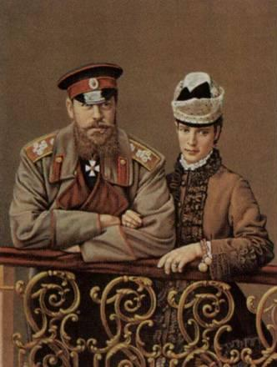
В семейной жизни Александр III был крут, причем доставалось не только женщинам и детям, но и Великим Князьям. В глазах общества он пользовался репутацией примерного семьянина и человека с гуманными и либеральными взглядами. Наследник жил довольно замкнутой семейной жизнью, очень любил свою жену, обожал детей.

Slide 8
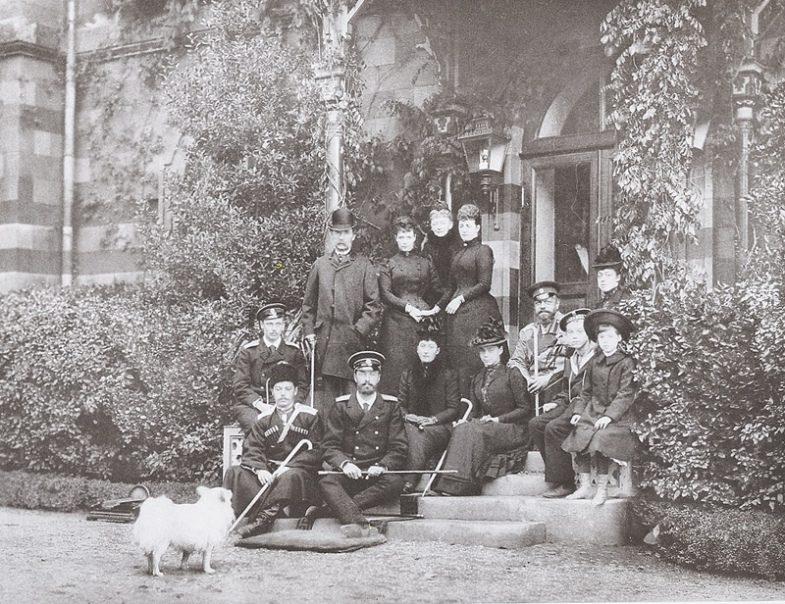
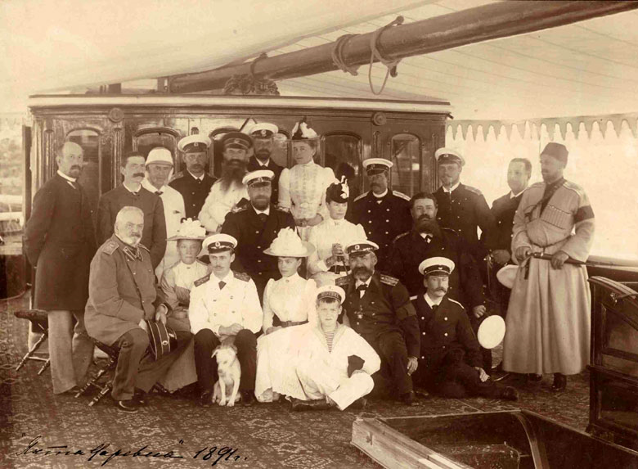
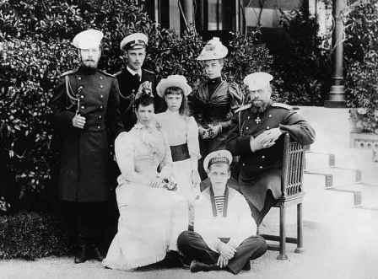
Александр III любил заниматься историей, собиранием исторических памятников, особенно связанных с патриотическими воспоминаниями, и изучением русской художественной старины.

Slide 9
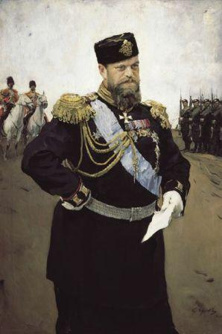
ЛИЧНОСТЬ И МИРОВОЗРЕНИЕ
Александр III был набожен, отличался бережливостью, досуг проводил в семейном кругу. Интересовался музыкой, живописью. В реформах своего отца видел негативные аспекты — рост бюрократии, тяжелое положение народа, подражание западным образцам.

